Slide 1

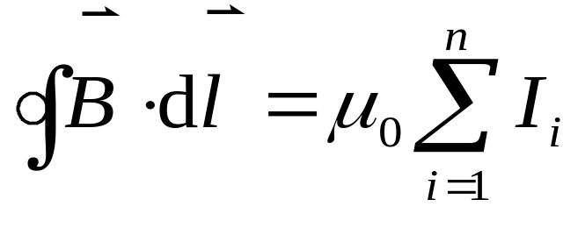
§7—4 安培环路定理 磁介质的磁导率
一、安培环路定理
1.表述
在磁感强度为 的恒定磁场中，磁感强度沿任一闭合环路的线积分 等于穿过该环路的所有电流的代数和的μ₀倍
说明
•“环绕”：设想闭合路径l为一根绳子，绳子勒紧后能把电流捆住，即为环绕。
•环路定理只适用于恒定电流(闭合或延伸到无穷远)

Slide 2




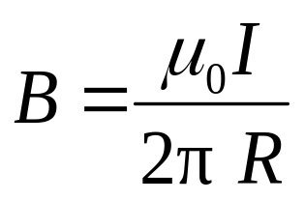

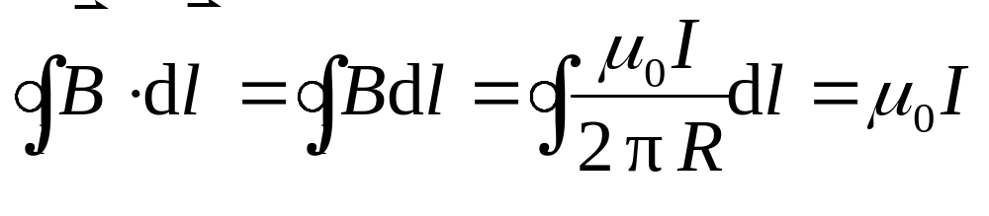
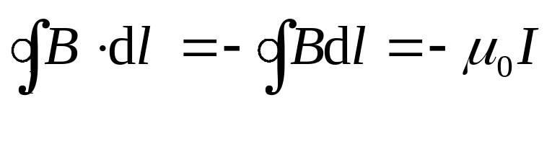
2.简推
(1)回路l环绕电流，与磁感线重合
•载流长直导线的磁感强度为
o
•因为l回路与磁感线完全重合，即两者夹角处处为0，故
•如回路l 与磁感线重合，但两者方向相反，则夹角处处为π，故

Slide 3

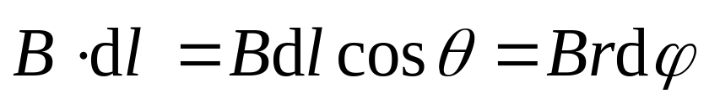




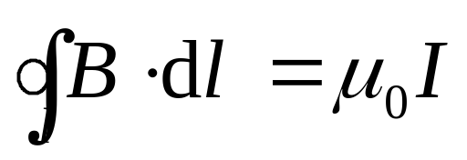
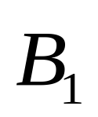
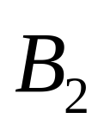
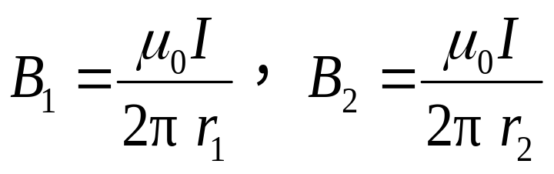
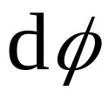
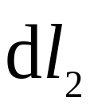
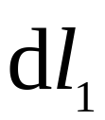
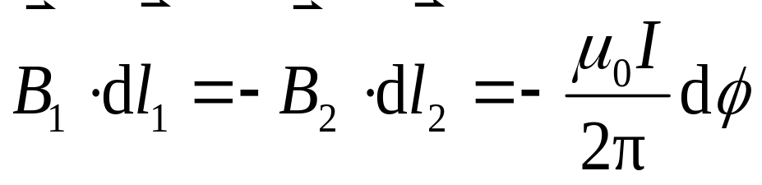
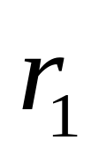


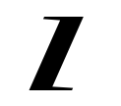
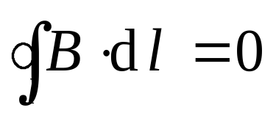
(2)回路l 环绕电流，且形状任意
(3)回路l不环绕电流

Slide 4


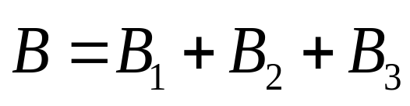

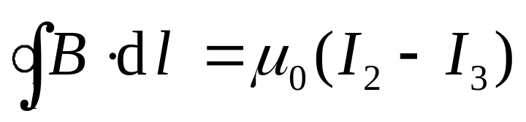

(4)多电流情况
以上结果对任意形状的闭合电流（伸向无限远的电流）均成立.
电流I 正负的规定 ：I 与 l 构成右螺旋时， I为正；反之为负.

Slide 5
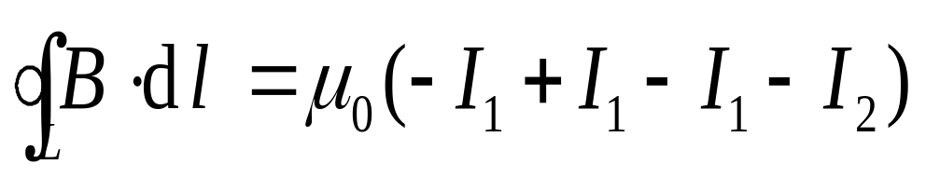

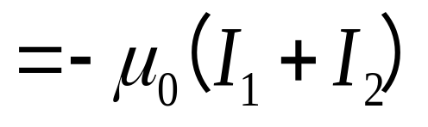


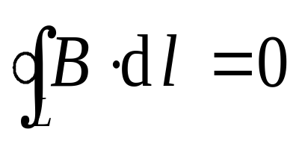
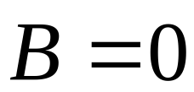
问 1） 是否与回路 外电流有关？
2）若 ，是否回路 上各处 ？
是否回路 内无电流穿过？

Slide 6
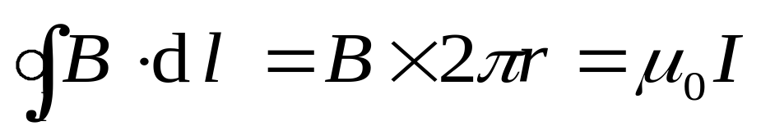



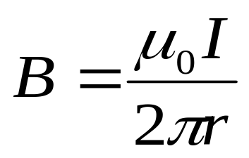
二、由安培环路定理求磁场
方法：
•对称性分析(分析B的大小、方向特点)
•根据B特点选取合适的环路l, 使得路径与磁场重合或垂直，简化积分。
I
•用环路定理计算磁场
磁感线
例1：无线长直导线的磁场
解
►对称性分析：如图
►选合适的环路：取回来与磁感线重合与I成右手螺旋关系
►计算

Slide 7




例2 无限长载流圆柱面的磁场
解
►对称性分析
•将圆柱面分为无限多窄条，每个窄条可看作是载有电流dI的无限长直导线；
•任取一对相对于图中r对称的窄条dI₁、dI₂，它们在图中P点产生的磁场分别为dB₁、dB₂，其合磁场dB垂直于r方向(且在垂直于轴线的平面内，下同)；
• P点的磁场就是所有这样一对对的窄条形成的，所以P点的磁场B一定也垂直于r方向如图。
·
R
dI₁
·
dB₂
dB
r
•由于圆柱面上电流分布的轴对称性，可知柱面外任一点的B 均垂直于相应的r方向；且距离轴线同远的场点，其B的大小相同。
dI₂
·
dB₁
P
l
俯视图

Slide 8




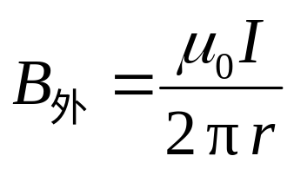
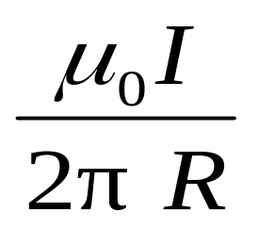

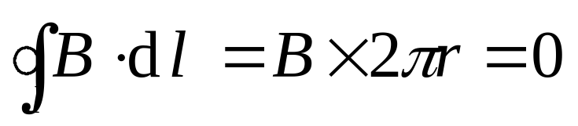
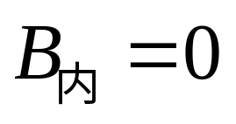


►选合适的环路：由上分析知，应选在垂直于轴线的平面内的过P点的以r为半径的圆形环路L.
►计算
•圆柱面外 r>R
•圆柱面内 0 <r<R

Slide 9
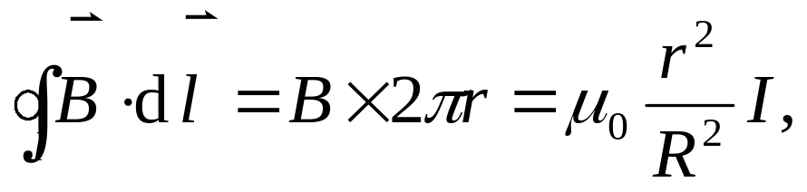
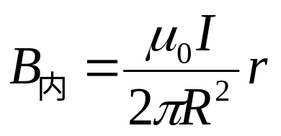
例3 无限长载流圆柱体的磁场
解
分析过程与例2相同
•圆柱面外 r>R
•圆柱面内 0 <r<R

Slide 10
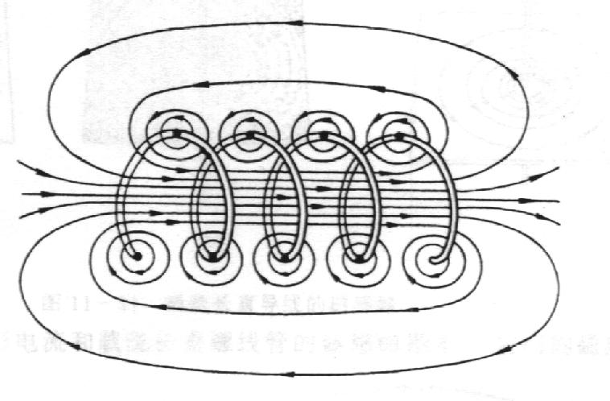
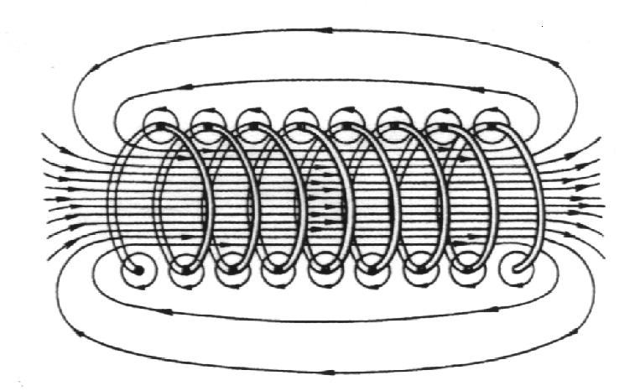

例4 长直密绕螺线管内磁场
解 1 ) 对称性分析螺旋管内为均匀场 , 方向沿轴向, 外部磁感强度趋于零 ，即 .

Slide 11


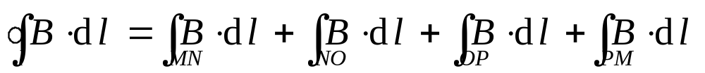
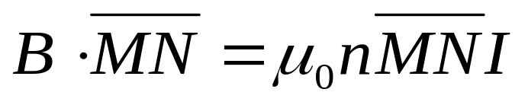
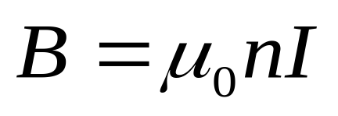
2 ) 选矩形回路L 如图.
M
N
磁场 的方向与电流 成右螺旋.
+
+
+
+
+
+
+
+
+
+
+
+
P
O
3 ) 利用安培环路定理计算
无限长载流螺线管内部磁场处处相等 , 外部磁场为零.

Slide 12
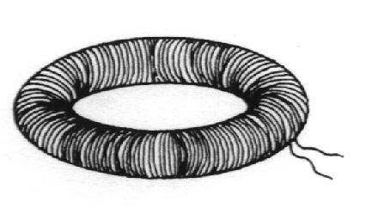

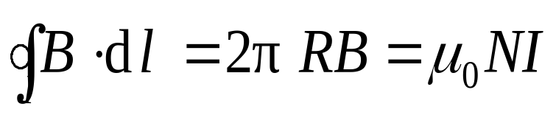

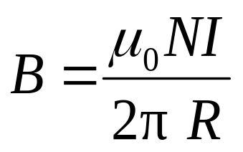

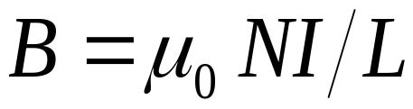

例5 求载流螺绕环内的磁场
解 1） 对称性分析；环内 线为同心圆，环外 为零.
2）选回路 .
令
当 时，螺绕环内可视为均匀场 .

Slide 13
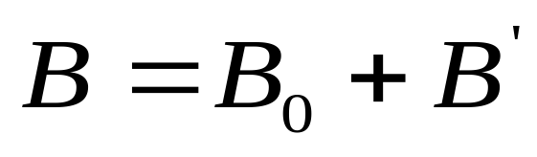
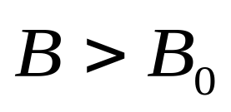
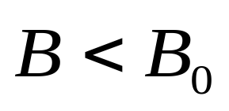
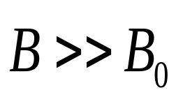
三、磁介质的磁导率
1.磁介质及其分类
►磁介质：能够磁化并影响磁场的物质。
真空中的磁感强度
介质磁化后的附加磁感强度
磁介质中的总磁感强度
►分类:
顺磁质
（铝、氧、锰等）
弱磁质
抗磁质
（铜、铋、氢等）
铁磁质
（铁、钴、镍等）

Slide 14
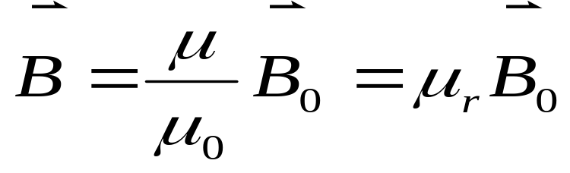


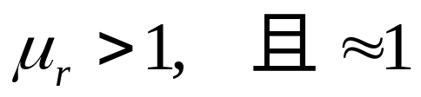
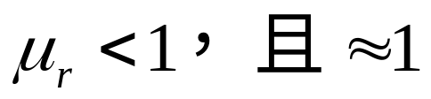
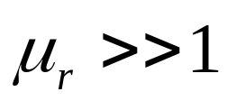
2.磁导率
►在各项同性磁介质中的磁感强度B与真空中的B₀
之间的关系是
称为磁介质的磁导率
称为磁介质的相对磁导率
顺磁质：
抗磁质：
铁磁质：

Slide 15
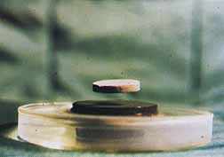
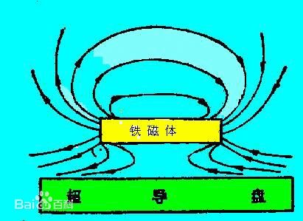
超导体不仅是电阻为零的理想导体，而且也是一个理想的抗磁体。
在样品进入超导态的瞬间，穿过样品的磁通量突然全部被排斥出去了，这表明，只要样品处于超导态，它就始终保持内部磁场为零，外部磁场的磁力线统统被排斥到体外，使磁场受到畸变。这种将磁场完全排斥于体外的性质，称为完全抗磁性。这种现象叫做迈斯纳效应。
图中超导磁悬浮的演示，上面是用超强永磁体钕铁硼制成的圆片，下面是烧制的高温超导体钇钡铜氧。
当温度低于超导转变点时，超导体进入完全抗磁性，即下方的超导体如同一块和上方的永磁体同极相对的磁铁一样，使上方磁片的磁力线受到阻碍，全部磁力线排出超导体外，这些受阻磁力线的磁力使永磁片支托起来，飘浮在一个与自身重量相平衡的位置上。

